Slide 1
Construcción MiPymes Circulares
Presentación de Proyecto

Slide 2
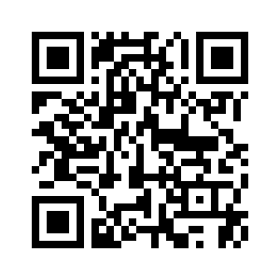
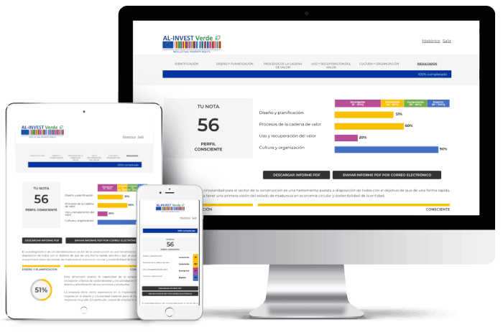
Autodiagnóstico de circularidad para MiPymes del sector de la construcción
http://autodiagnostico.eurochile.cl/
Herramienta de autodiagnóstico que permite obtener una primera visión del estado de madurez circular de las MiPymes de una forma rápida, sencilla y ágil.
natalia.carmona@eurecat.org daniel.blanco@eurecat.org

Slide 3
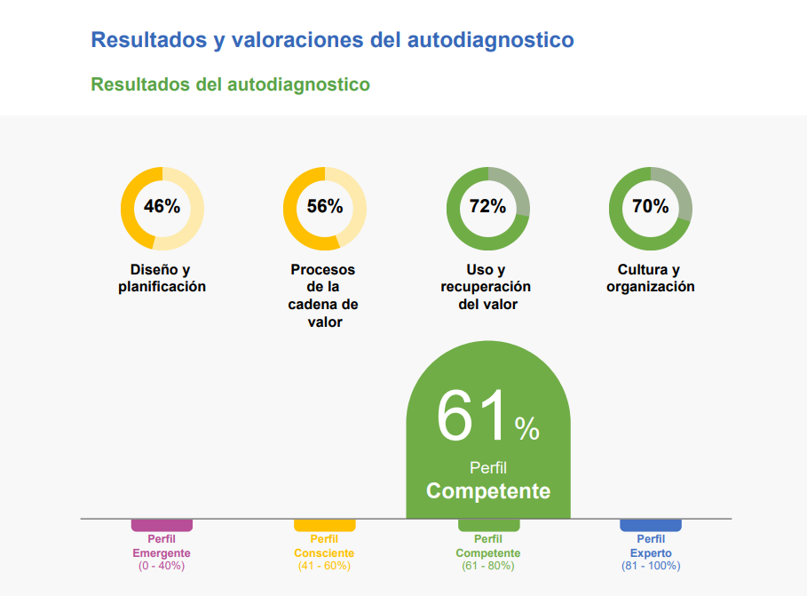
Autodiagnóstico
Las empresas pueden evaluar su nivel de circularidad y sostenibilidad de una manera sencilla y rápida.
Recomendaciones
En base a las respuestas, la herramienta proporciona recomendaciones personalizadas para ayudar a las empresas a mejorar su nivel de circularidad y sostenibilidad.
Monitoreo
El seguimiento y monitoreo de los avances ayuda a las empresas a ver su progreso y mantenerse motivadas a mejorar.

Slide 4
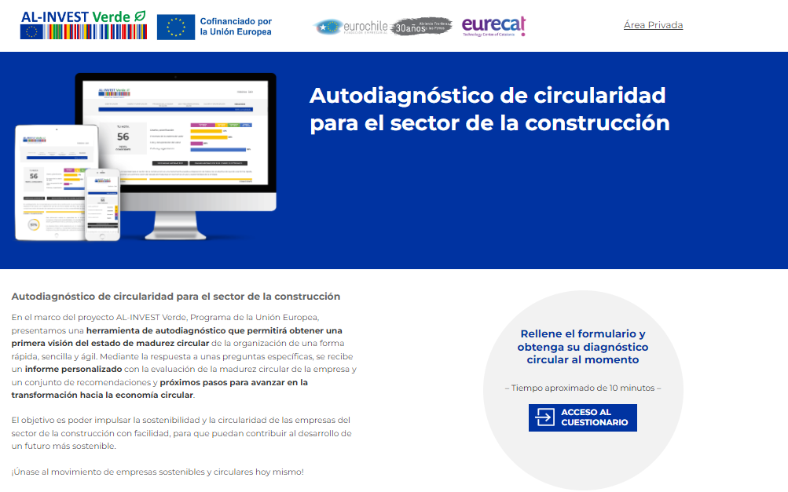
Área privada (registro de usuario con para consultar el histórico de resultados)
Responsive
(acceso desde ordenador, tableta o móvil)
Acceso al cuestionario (indicando una duración aproximada de 10 minutos)
http://autodiagnostico.eurochile.cl/

Slide 5
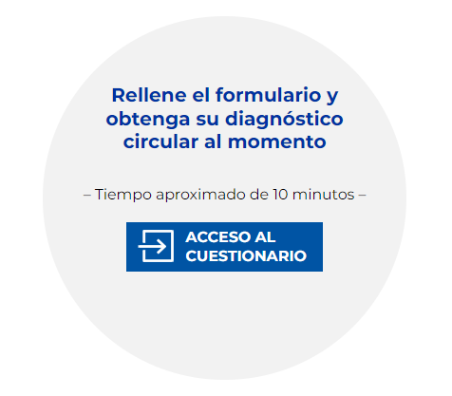
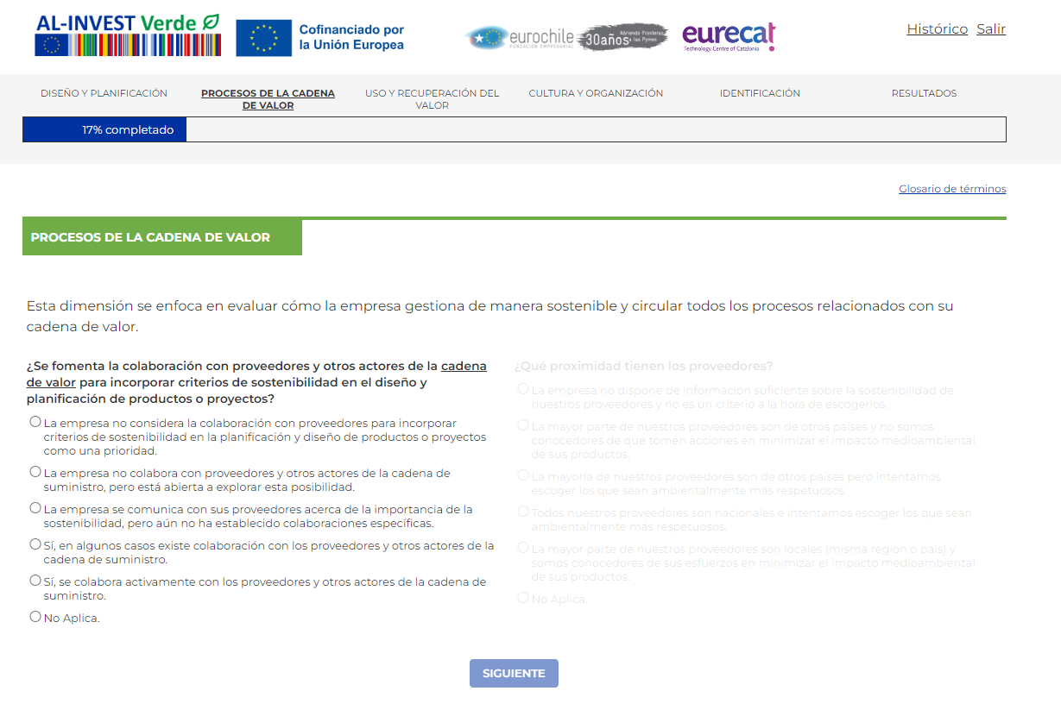
Cuestionario
Evaluación de 4 dimensiones (4-5 preguntas por dimensión):
Diseño y planificación
Procesos de la cadena de valor
Uso y recuperación del valor
Cultura y organización
http://autodiagnostico.eurochile.cl/

Slide 6
Glosario de términos
definición de los conceptos principales relacionados con la economía circular y la construcción
Barra de progreso
para indicar la estimación de tiempo en completar el cuestionario
http://autodiagnostico.eurochile.cl/

Slide 7
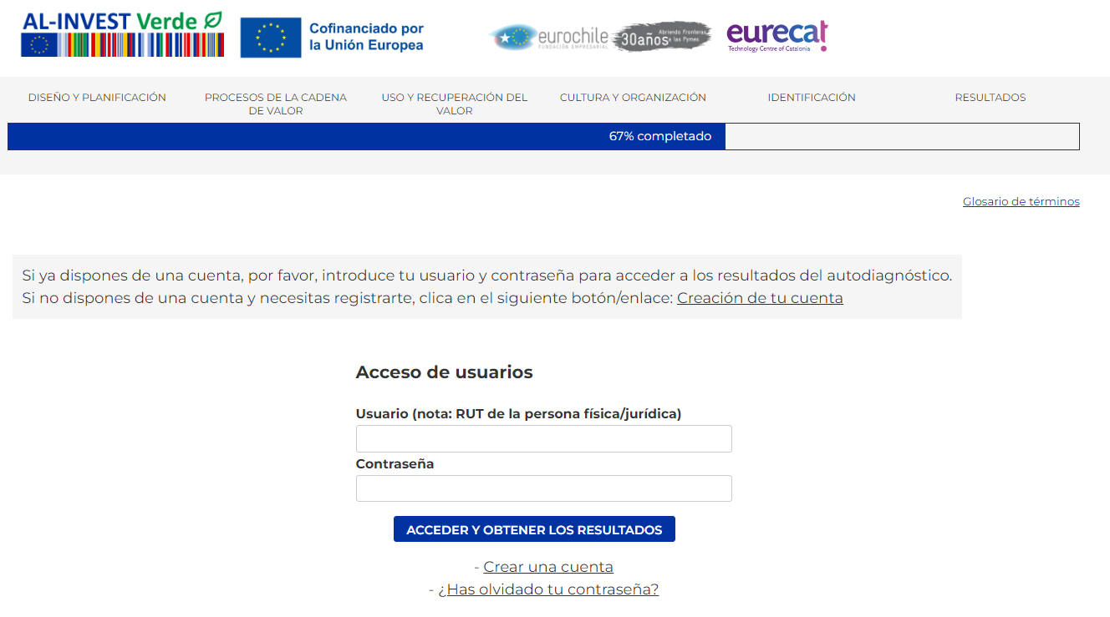
Antes de mostrar los resultados, se procede al registro de usuario.
http://autodiagnostico.eurochile.cl/

Slide 8
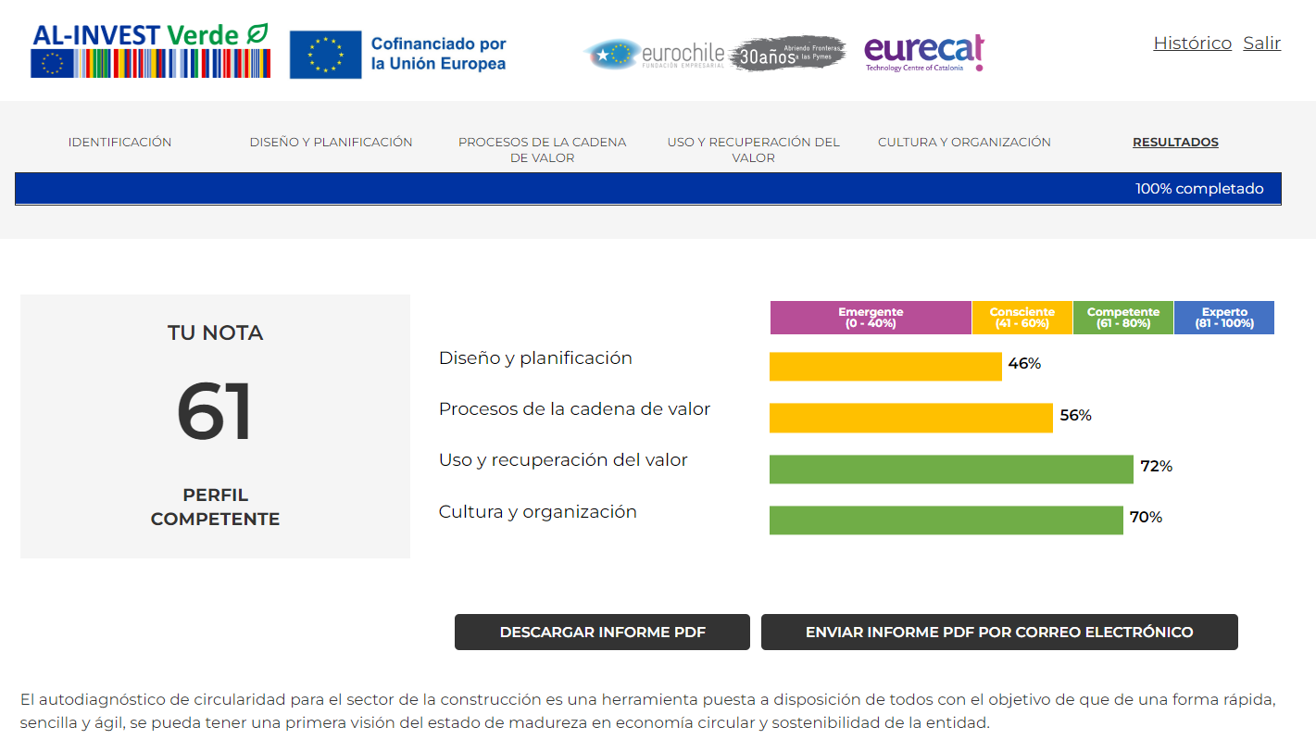
Perfil de la MiPyme según su resultado
Experto (81-100%)
Competente (61-80%)
Consciente (41-60%)
Emergente (0-40%)
Una vez finalizado el cuestionario,
se visualiza en el apartado de Resultados la puntuación obtenida según los resultados de cada dimensión.*
http://autodiagnostico.eurochile.cl/

Slide 9
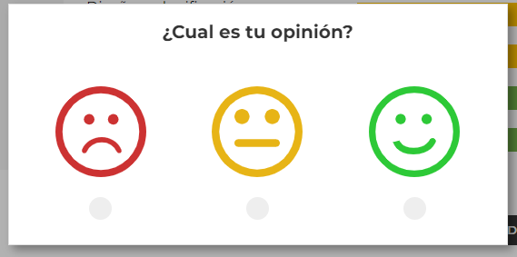
Al generar el informe en PDF para descargar los resultados personalizados para cada MiPyme, se abre un breve cuestionario de satisfacción.
http://autodiagnostico.eurochile.cl/

Slide 10
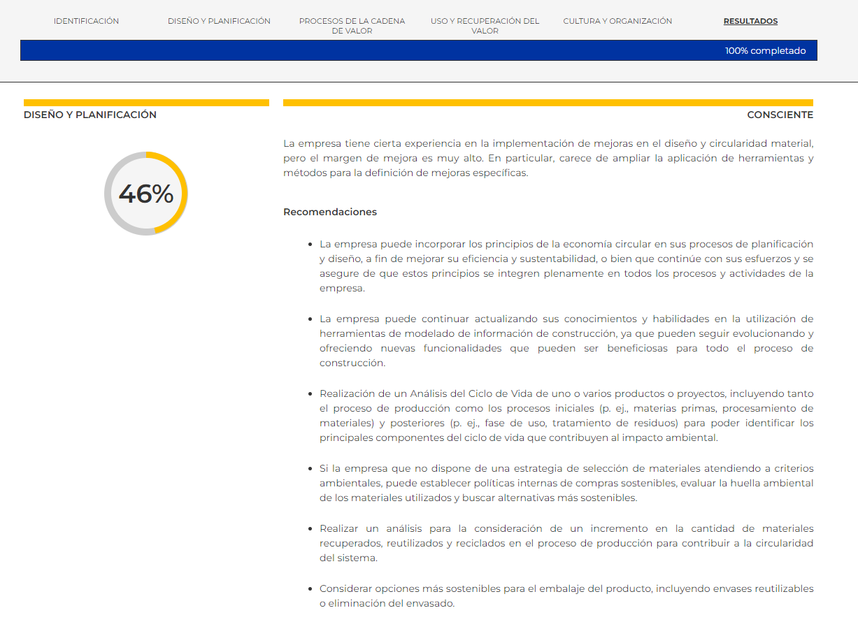
Para cada dimensión, se han generado un listado de recomendaciones a implementar por parte de las MiPymes para poder mejorar su grado de madurez circular y sostenibilidad.
http://autodiagnostico.eurochile.cl/

Slide 11
Finalmente, se descarga un documento de 15 páginas con los resultados del autodiagnóstico, las valoraciones y recomendaciones de cada dimensión.
También incluye las definiciones del glosario y las respuestas al cuestionario.

Slide 12
Colaboración para la difusión:
CChC (Cámara Chilena de la Construcción)
Instituto de la Construcción
Construye2025
En el marco de la implementación de la Estrategia de Economía Circular en Construcción

Slide 13
Autodiagnóstico de circularidad para MiPymes del sector de la construcción
http://autodiagnostico.eurochile.cl/
Herramienta de autodiagnóstico que permite obtener una primera visión del estado de madurez circular de las MiPymes de una forma rápida, sencilla y ágil.
natalia.carmona@eurecat.org daniel.blanco@eurecat.org

